Slide 1

KÍNH CHÀO QUÝ THẦY CÔ ĐẾN DỰ TIẾT THAO GIẢNG CỦA LỚP 6.8
Giáo viên: Lâm Huỳnh Như Trúc
Ngày 25 tháng 10 năm 2022

Slide 2
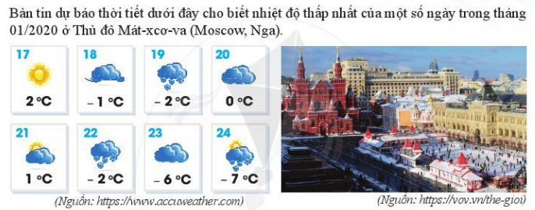

HOẠT ĐỘNG KHỞI ĐỘNG
Em có nhận xét gì về nhiệt độ của các ngày 18, 19, 22, 23, 24?
Những ngày có nhiệt độ -1⁰C; -2⁰C; -6⁰C; -7⁰C là ngày có mức nhiệt dưới 0⁰C
Các số -1; -2; - 6; -7 được gọi là số nguyên âm.

Slide 3

SỐ NGUYÊN
SỐ NGUYÊN
CHƯƠNG 2:
BÀI 1: SỐ NGUYÊN ÂM VÀ TẬP HỢP CÁC SỐ NGUYÊN

Slide 4



BÀI 1: SỐ NGUYÊN ÂM VÀ TẬP HỢP CÁC SỐ NGUYÊN
1. Làm quen với số nguyên âm
Hãy đọc các số chỉ nhiệt độ (độ C) ở trên mực số 0?
Các số chỉ nhiệt độ dưới mực số 0 có mang dấu gì?
Các số chỉ nhiệt độ dưới mực số 0 có mang dấu “–”

Slide 5
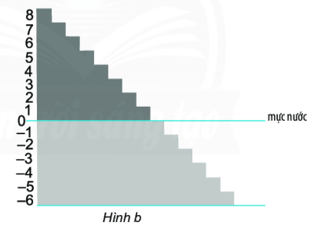
BÀI 1: SỐ NGUYÊN ÂM VÀ TẬP HỢP CÁC SỐ NGUYÊN
1. Làm quen với số nguyên âm
Hãy cho biết phép tính nào dưới đây không thực hiện được trong tập hợp số tự nhiên?
2 + 3; 3 – 4; 6 – 9
3 + 7
Các bậc thang có độ cao mang dấu trừ thì nằm ở trên hay ở dưới mực nước biển?

Slide 6
BÀI 1: SỐ NGUYÊN ÂM VÀ TẬP HỢP CÁC SỐ NGUYÊN
1. Làm quen với số nguyên âm
3 – 4; 6 – 9
Trong đời sống, để biểu diễn nhiệt độ dưới không độ, độ cao dưới mực nước biển, để thực hiện được phép trừ hai số tự nhiên… người ta cần sử dụng một loại số mới, đó là số nguyên âm.

Slide 7
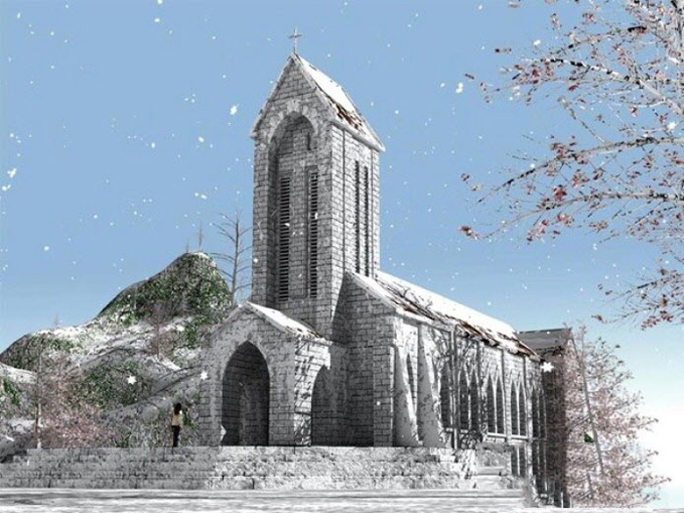
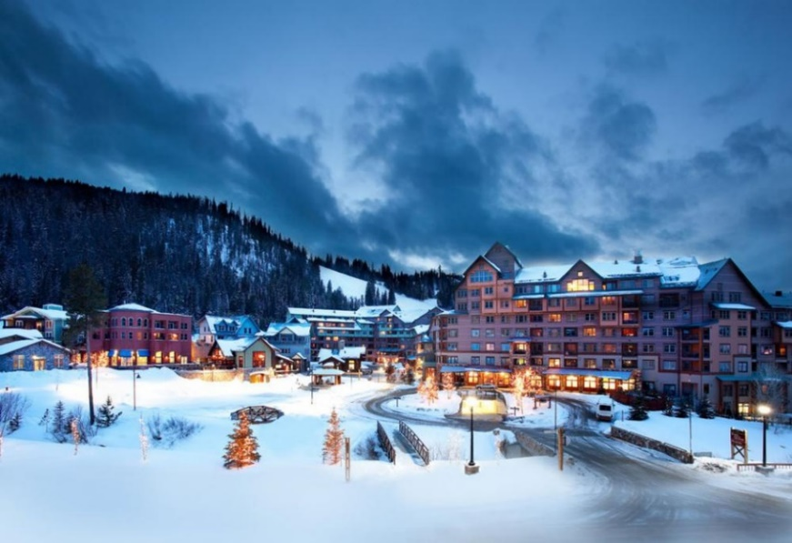
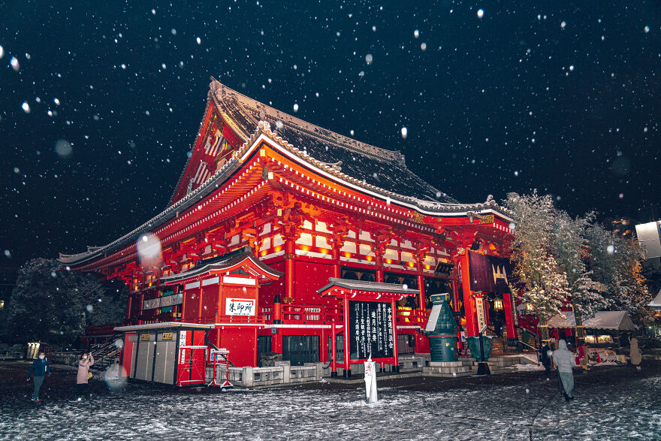
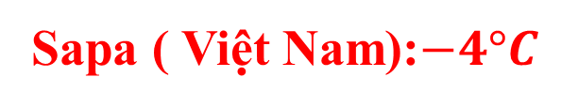
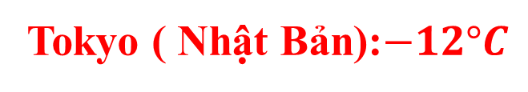
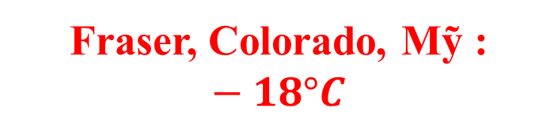
BÀI 1: SỐ NGUYÊN ÂM VÀ TẬP HỢP CÁC SỐ NGUYÊN
1. Làm quen với số nguyên âm
Số nguyên âm được ghi như sau: -1; -2; -3;… và được đọc là: âm một, âm hai, âm ba… hoặc: trừ một, trừ hai, trừ ba, …
Ví dụ 1:
Hãy đọc các số nguyên âm chỉ nhiệt độ dưới 0 độ C sau đây:
Fraser, Colorado, Mỹ : $−18°C$
Tokyo ( Nhật Bản):$−12°C$
Sapa ( Việt Nam):$−4°C$

Slide 8
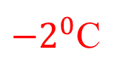
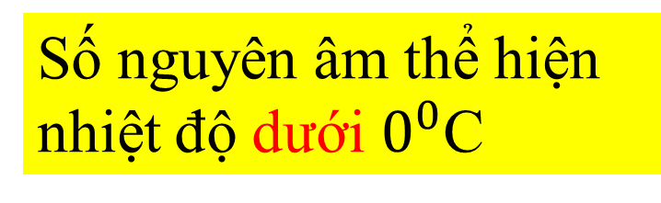
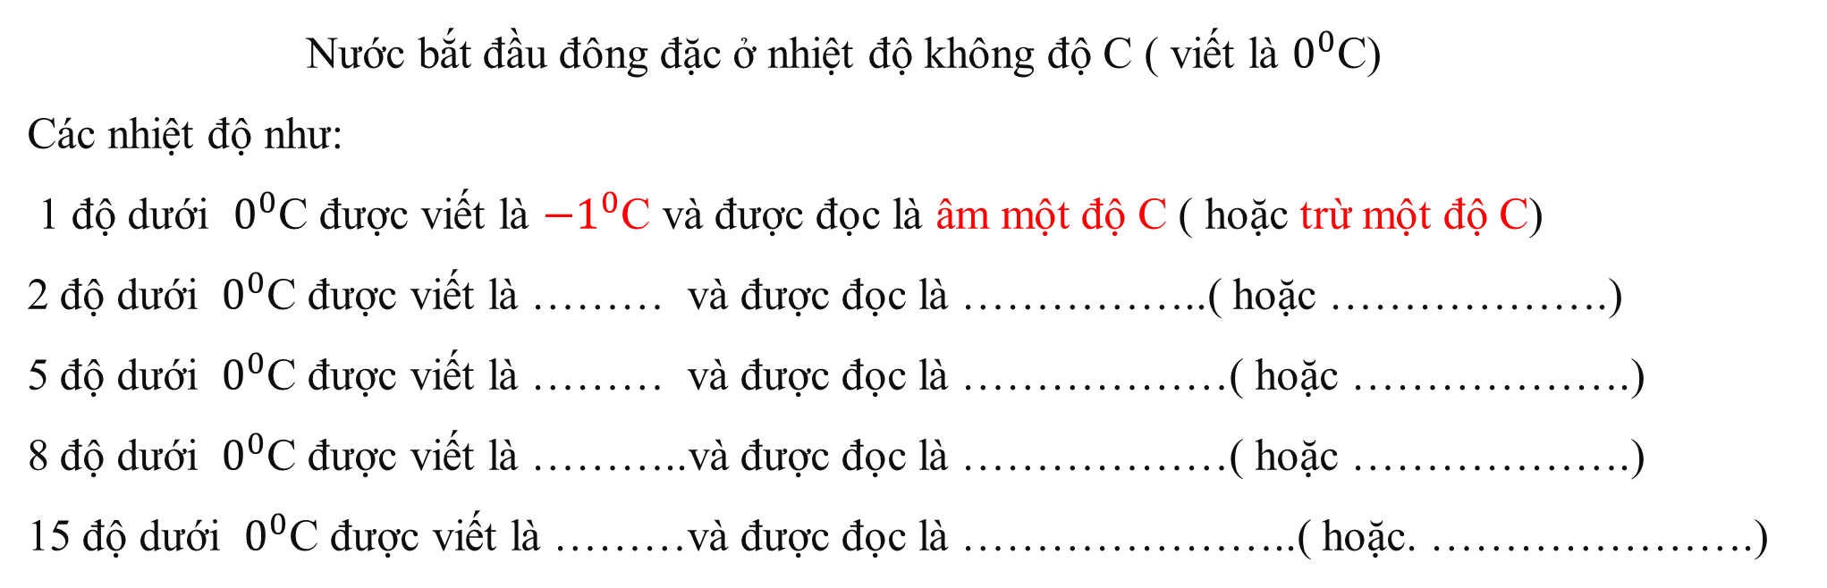
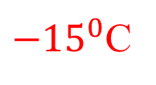
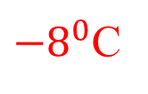
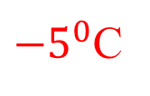
BÀI 1: SỐ NGUYÊN ÂM VÀ TẬP HỢP CÁC SỐ NGUYÊN
1. Làm quen với số nguyên âm
Số nguyên âm được ghi như sau: -1; -2; -3;… và được đọc là: âm một, âm hai, âm ba… hoặc: trừ một, trừ hai, trừ ba, …
Số nguyên âm thể hiện nhiệt độ dưới $0^{0}$C
Nước bắt đầu đông đặc ở nhiệt độ không độ C ( viết là $0^{0}$C)
Các nhiệt độ như:
1 độ dưới $0^{0}$C được viết là ${−1}^{0}$C và được đọc là âm một độ C ( hoặc trừ một độ C)
2 độ dưới $0^{0}$C được viết là ……… và được đọc là ……………..( hoặc ……………….)
5 độ dưới $0^{0}$C được viết là ……… và được đọc là ………………( hoặc ……………….)
8 độ dưới $0^{0}$C được viết là ………..và được đọc là ………………( hoặc ……………….)
15 độ dưới $0^{0}$C được viết là ………và được đọc là …………………..( hoặc. ………………….)
Ví dụ 2:
${−2}^{0}$C
âm hai độ C
trừ hai độ C
${−5}^{0}$C
âm năm độ C
trừ năm độ C
${−8}^{0}$C
âm tám độ C
trừ tám độ C
${−15}^{0}$C
âm mười lăm độ C
trừ mười lăm độ C

Slide 9
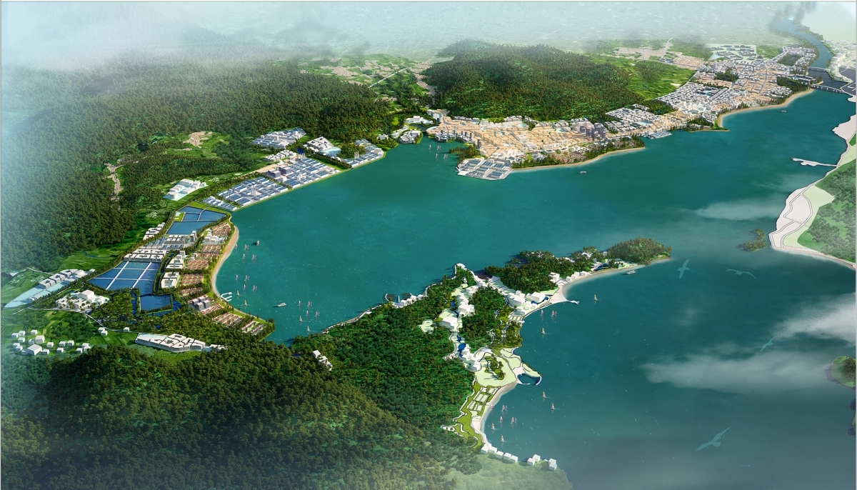
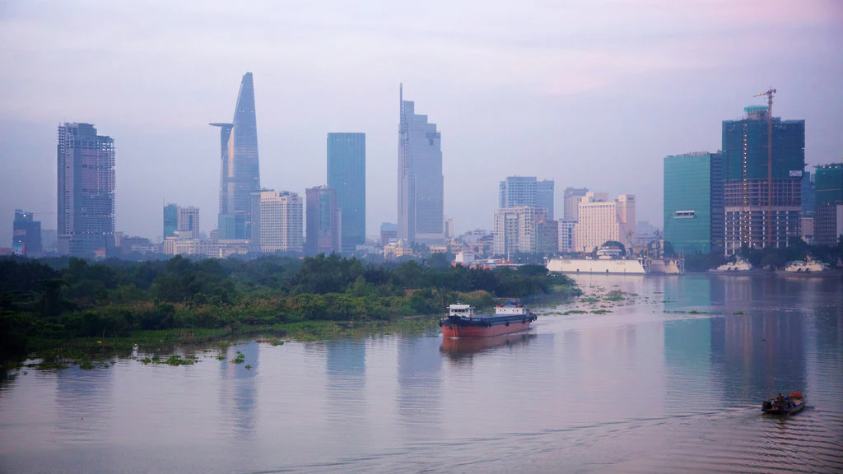
BÀI 1: SỐ NGUYÊN ÂM VÀ TẬP HỢP CÁC SỐ NGUYÊN
1. Làm quen với số nguyên âm
Ví dụ 3:
Số nguyên âm thể hiện độ cao dưới mực nước biển
Vịnh Cam Ranh (Khánh Hòa) thấp hơn mực nước biển 32 m
Ta nói độ cao của vịnh Cam Ranh là – 32 m
Hay Vịnh Cam Ranh ở độ sâu 32 m
Đáy sông Sài Gòn có độ cao - 20 m, ta nói đáy sông Sài Gòn …….. hơn mực nước biển …… hay đáy sông Sài Gòn ở ………...20 m
thấp
20 m
độ sâu

Slide 10
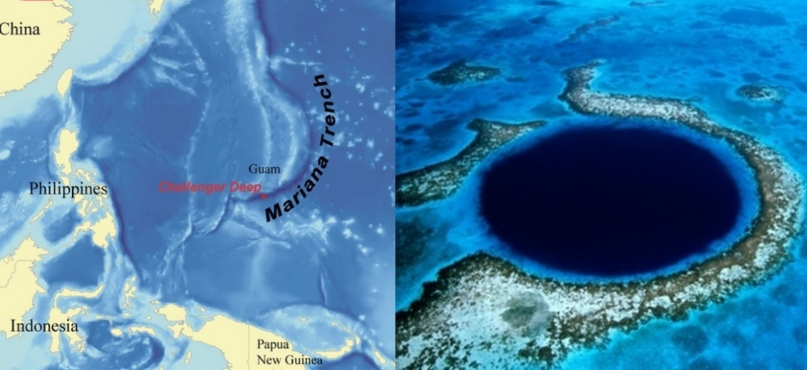
BÀI 1: SỐ NGUYÊN ÂM VÀ TẬP HỢP CÁC SỐ NGUYÊN
1. Làm quen với số nguyên âm
Ví dụ 3:
Nơi sâu nhất thế giới, đáy khe Mariana sâu 11 034 m, ta nói đáy khe Mariana……..hơn mực nước biển ………… hay đáy khe Mariana có độ cao ……….
thấp
11 034 m
- 11 034m

Slide 11
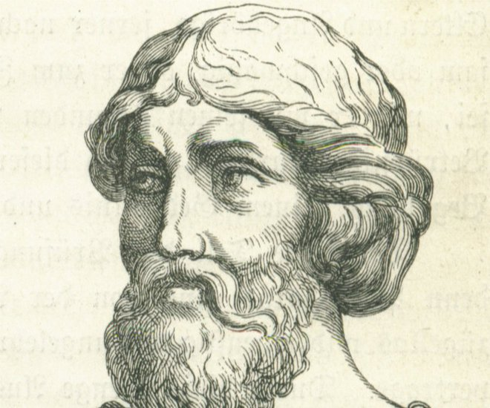
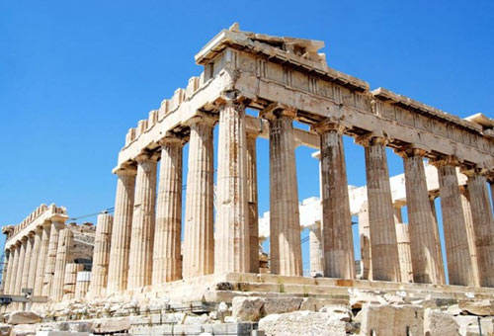
BÀI 1: SỐ NGUYÊN ÂM VÀ TẬP HỢP CÁC SỐ NGUYÊN
1. Làm quen với số nguyên âm
Ví dụ 4:
Số nguyên âm thể hiện thời gian trước công nguyên
Đền Parthenon (Hy Lạp) được xây dựng vào năm 447 trước công nguyên (TCN), ta nói đền Parthenon được xây dựng năm – 447
Pythagoras - Nhà toán học thiên tài của thời cổ đại sinh năm 570 TCN, ta nói Pythagoras sinh năm ……..
- 570

Slide 12



BÀI 1: SỐ NGUYÊN ÂM VÀ TẬP HỢP CÁC SỐ NGUYÊN
1. Làm quen với số nguyên âm
Ví dụ 5:
Số nguyên âm thể hiện số tiền lỗ, số tiền mượn
Một cửa hàng trong tháng 10 đã lỗ 10 triệu đồng, ta nói trong tháng 10 cửa hàng đã có ……………….
Ông A nợ 200 000 đồng, ta nói ông A có ………………..
- 10 triệu đồng
- 200 000 đồng

Slide 13
BÀI 1: SỐ NGUYÊN ÂM VÀ TẬP HỢP CÁC SỐ NGUYÊN
1. Làm quen với số nguyên âm
Số tiền nợ
Độ cao dưới mực nước biển
Số tiền lỗ
Số nguyên âm
Nhiệt độ dưới 0 độ C
Thời gian trước công nguyên

Slide 14
BÀI TẬP
Bài 1: Hãy sử dụng số nguyên âm để diễn tả lại ý nghĩa của các câu sau đây:
a) Độ sâu trung bình của vịnh Thái Lan khoảng 45 m và độ sâu lớn nhất là 80 m dưới mực nước biển.
Độ cao trung bình của vịnh Thái Lan khoảng - 45m và độ cao thấp nhất là - 80m.
b) Mùa đông ở Siberia (Nga) dài và khắc nghiệt, với nhiệt độ trung bình tháng 1 là 25ºC dưới 0ºC.
Mùa đông ở Siberia (Nga) dài và khắc nghiệt với nhiệt độ trung bình tháng 1 là -25ºC.
c) Năm 2012, núi lửa Havre (Bắc New Zealand) phun ra cột tro từ độ sâu 700 m dưới mực nước biển.
Năm 2012, núi lửa Harve (Bắc New Zealand) phun ra cột tro từ độ cao -700m.

Slide 15

BÀI TẬP
Bài 2: Điền đúng (Đ) hoặc sai (S) vào các ô trống:
Số âm thể hiện nhiệt độ dưới $0^{0} C$
Một chiếc tàu ngầm đang ở độ sâu – 20 m
Số - 3 đọc là trừ âm 3
Các số 0; - 1; - 2 ; - 3; …. là các số nguyên âm
“độ sâu 20 m”
Hoặc “độ cao -20 m”
Đ
“ trừ 3”
Hoặc “âm 3”
S
“-1 ; -2 ; - 3; …..”
S
S
Các em sửa lại các câu sai và ghi câu đúng hoàn chỉnh vào phiếu học tập

Slide 16


LUYỆN TẬP
START

Slide 17


1
3
2
4

Slide 18





Câu 1: Chọn số nguyên âm
A
-25
B
25
C
0
D
1
TIẾP TỤC

Slide 19
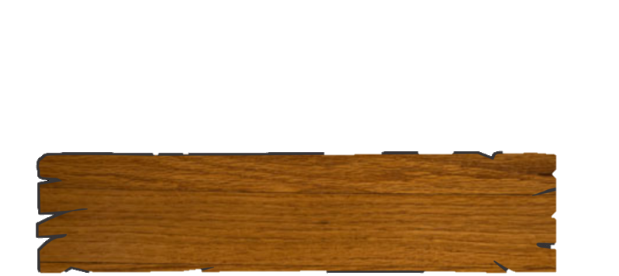
Câu 2: Nhà Toán học Ác-si-mét sinh năm: - 287
Số nguyên âm ở đây có ý nghĩa là gì?
Thời gian trước công nguyên
B
Thời gian trước thế kỉ XXI
A
C
Thời gian sau công nguyên
D
Thời gian sau thế kỉ XXI
TIẾP TỤC

Slide 20
Câu 3: Viết số nguyên âm biểu thị bà Năm bị lỗ 500 000 đồng?
Bà Năm có ………… đồng.
Điền số còn thiếu vào chỗ chấm?
- 50 000
- 500 000
A
B
C
+ 500 000
D
500 000
TIẾP TỤC

Slide 21
Câu 4: Tìm các số nguyên âm trong các số sau?
- 5; 9; 0; - 7; 6
A
- 5; 0 ; - 7
B
- 7; - 5; 0; 6; 9
C
9; 0; 6
D
- 5; - 7
TIẾP TỤC

Slide 22



HƯỚNG DẪN Ở NHÀ
Các em xem lại bài học, nhận biết được và đọc đúng số nguyên âm
Hoàn chỉnh phiếu học tập
Đọc trước phần 2, 3, 4 của bài 1

Slide 23

THANK YOU

